Slide 1
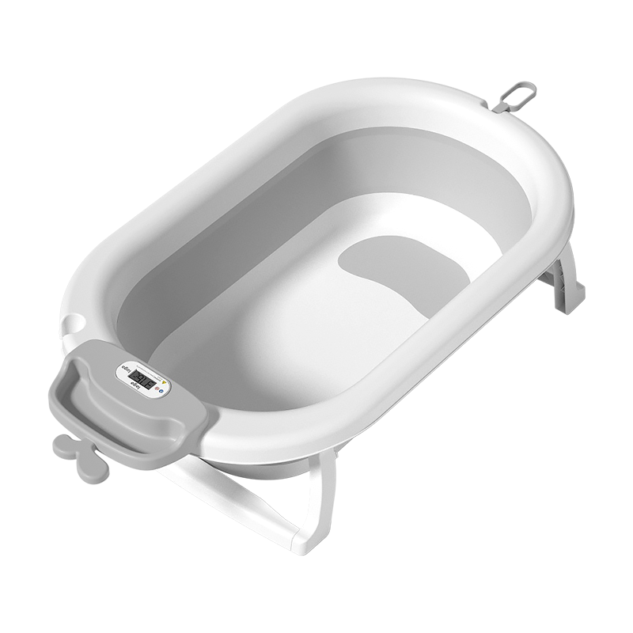
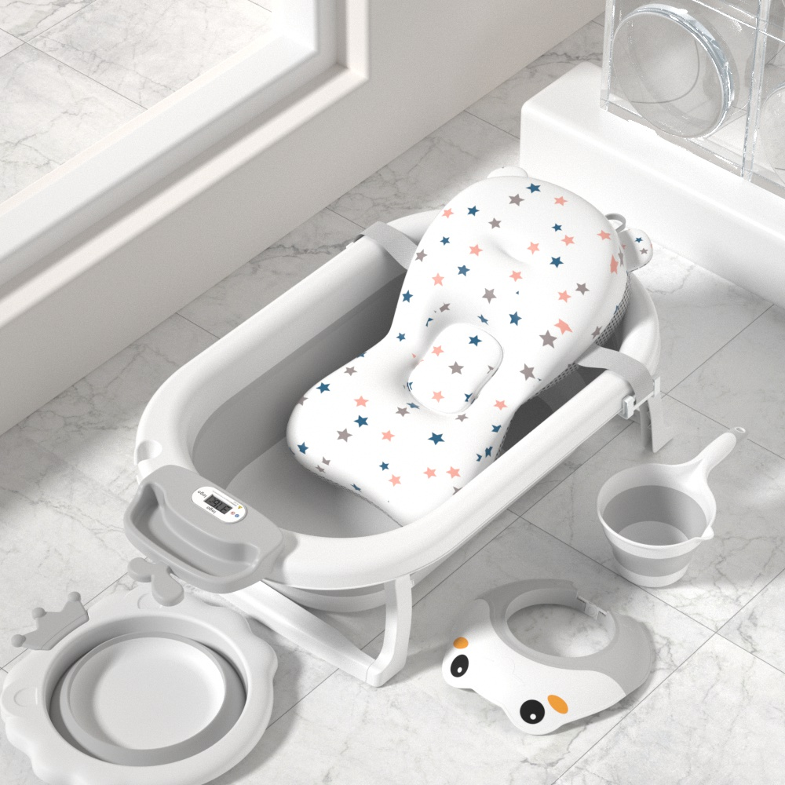
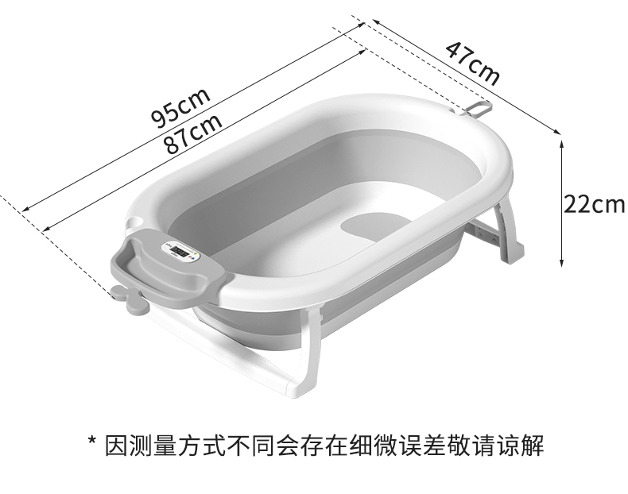
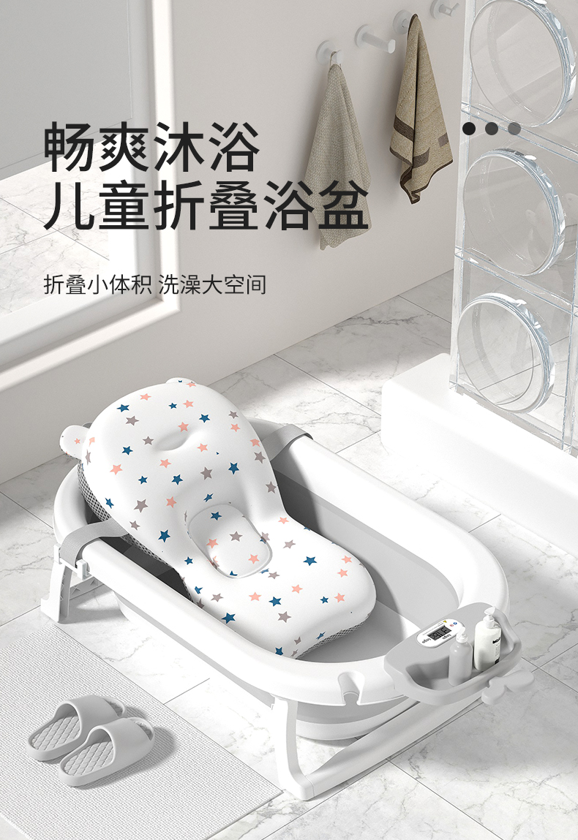
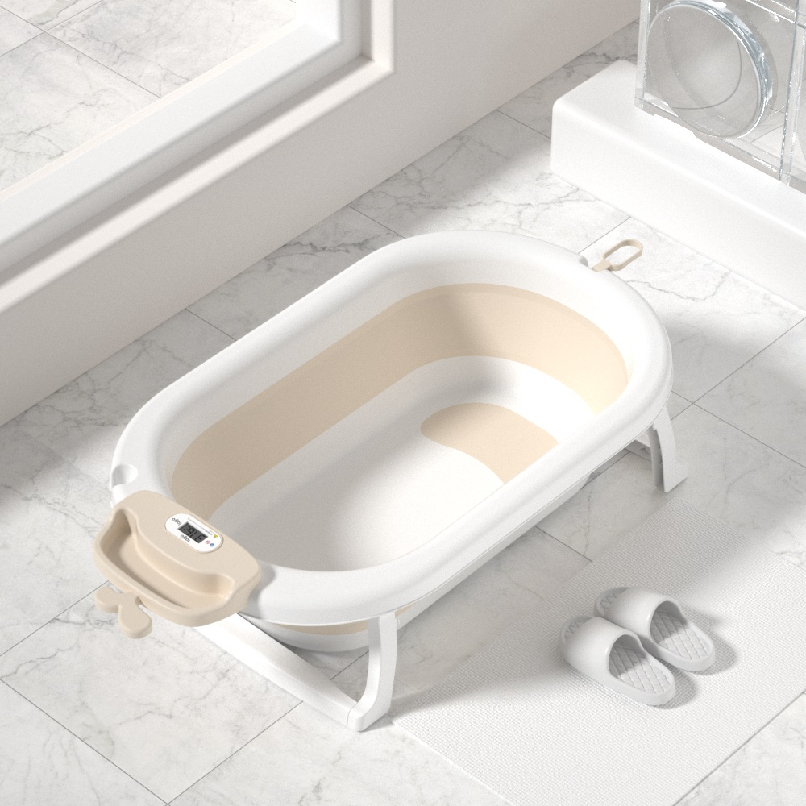
HB905A-JY-Baby folding bathtub
品名：905A-JY折叠浴盆
Name: 905A-JY Folding
材质：PP+TPE
Material: PP+TPE
产品展开尺寸：95x47x22cm
Expanded product size: 95x47x22cm
产品折叠尺寸：95x47x10cm
Folding size: 95x47x10cm
包装尺寸：75.5X47X7CM
Packing: 75.5X47X7CM
装箱数：1件
Packing number: 1 piece
净重：1.3KG
Net weight: 1.3KG
毛重：1.7kg
Gross weight: 1.7kg
执行标准：Q/HYHB 005
Implementation standard: Q/HYHB 005
单件体积：0.0249m³
Single volume: 0.0249m³
40Q高柜装货数量：2700套
40Q high container loading quantity: 2700 sets
定制颜色：单色整柜的数量起
Custom color: from the quantity of single color cabinet.

